Slide 1

TRƯỜNG ĐẠI HỌC SƯ PHẠM THÀNH PHỐ HỒ CHÍ MINH
KHOA CÔNG NGHỆ THÔNG TIN
Tên môn học: Phát triển ứng dụng trên thiết bị di động
GVHD: Cô Phan Minh Nguyệt
NHÓM 1:
MSSV | Họ Tên
4501104282 | Đinh Nguyễn Phương Vy
4501104168 | Nguyễn Thị Niệm
4501104018 | Lê Thị An Bình
4501104263 | Nguyễn Võ Hiếu Trung

Slide 2
Đề tài:
ỨNG DỤNG DỰ BÁO THỜI TIẾT

Slide 3

Nội dung
01
Mục đích và yêu cầu
02
Người dùng
03
Tính năng chính của phần mềm
04
Giao diện chương trình
05
Kết luận

Slide 4
01
Mục đích và yêu cầu
1
Nâng cao hiệu quả dự báo thời tiết
2
Phần mềm chạy nhanh và tiết kiệm được thời gian
3
Giao diện dễ nhìn, các chỉ số thời tiết rõ ràng
4
Đầy đủ tính năng và không có quảng cáo
Bảo đảm lưu trữ dữ liệu đầy đủ thông tin, chính xác, hạn chế rủi ro
5

Slide 5
02
Người dùng
Chương trình dành cho những người có nhu cầu muốn quan tâm, tìm hiểu đến tình hình thời tiết ở hiện tại hoặc trong tương lai gần.
01
Người sử dụng có thể tải app weather về và sử dụng ngay mà không cần đăng nhập.
02

Slide 6
Tính năng chính của phần mềm
Dự báo hàng ngày và 5 ngày kế tiếp
Tìm kiếm địa điểm mong muốn
Thiết kế đơn giản, rõ ràng, chi tiết
Xem thêm một số thông tin khác như: chỉ số UV, độ ẩm,….

Slide 7
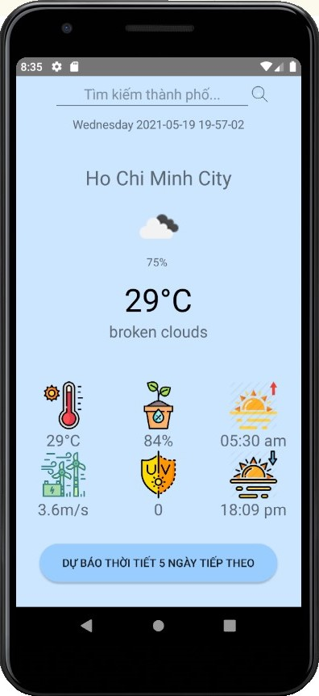
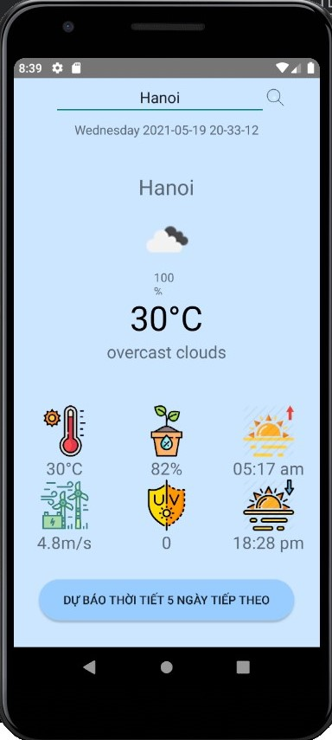
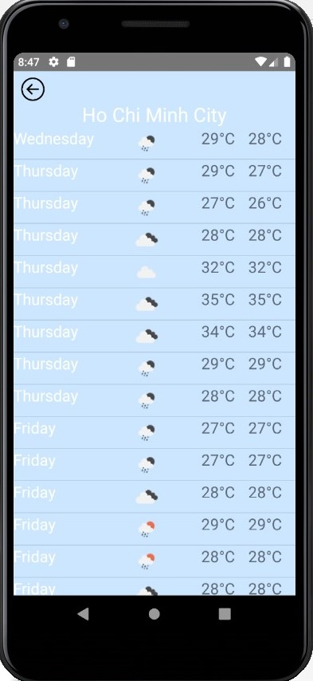
Giao diện chính
Chi tiết thông tin
Giao diện ngày kế tiếp

Slide 8
Kết luận
05
1
2
3
Hệ thống đã phần nào cải thiện quá trình dự báo thời tiết, giảm thiểu tối đa các khó khăn về thời gian, sai sót.
Website đã đáp ứng được yêu cầu xử lý nghiệp vụ cơ bản cho việc dự báo thời tiết, giao diện thân thiện.
Mặc dù nhóm đã nỗ lực hết mình song vẫn còn nhiều thiếu sót và hạn chế, rất mong nhận được đóng góp từ giảng viên và các bạn.

Slide 9
Tài liệu tham khảo
http://vi.m.wikipedia.org
http://developer.android.com
https://developer.android.com/training/volley#groovy
https://github.com/square/picasso

Slide 10
Cảm ơn thầy và các bạn đã lắng nghe
Cảm ơn thầy và các bạn đã lắng nghe
Cảm ơn thầy và các bạn đã lắng nghe
Cảm ơn cô và các bạn đã lắng nghe
Cảm ơn thầy và các bạn đã lắng nghe

